Slide 1
پی سازی
تعاریف متعددی درباره ی پی بیان شده ولی به طور خلاصه پی عبارت است از ((سطح اتکایی که بارهای وارده از ساختمان و وزن خود ساختمان را تحمل کرده وسبب انتقال این بار بر زمین می شود.)) به عبارت دیگر ((به مجموعه قسمت هایی از سازه و خاک در تماس با پی که انتقال بار بین سازه و زمین از طریق آن انجام می شود پی می گویند همچنین می توان گفت پی المان واسطه ای است که در اندرکنش خاک وسازه کار می کند و بارهای وارده به خودش را به سلامت به خاک انتقال می دهد.))
به طور کلی همه سازه ها چه ساختمان های سنتی مانند بنا های خشتی

Slide 2
آجری سنگی وچوبی و چه سازه های فلزی و بتونی در ساختار غیر سنتی سنتی دارای پی هستند که با مطالعات و محاسبات دقیق به شکل های مختلف ساخته می شوند.
علاوه بر این سازه های دیگری چون سیلو ها پل ها سازه های دریایی سدها و به طور کلی تمامی بناها دارای پی می باشند در واقع پی سبب نگه داری قامت ساختمان سازه اساس و شالوده ساختمان است.از این رو برای ساختمان پی باید از مصالح مرغوب وبا شیوه های اجرایی اصولی استفاده شود. در مجموع پی ساختمان اساس و شالوده ساختمان است .

Slide 3
حفاظت و نگه داری پی ورعایت ارتفاع یخ زدگی
پی اساس و شالوده ساختمان است وشالوده ساختمان باید اصولی و با دقت ساخته شود.ضمنا نگه داری آن نیز ذر مراحل بعد از اجرا از اصول کار می باشد وباید توجه داشت نفوذ خاک های سولفاته از آب وهرز آب های اسیدی وبازی به پی اثر نداشته باشد.همچنین پی باید در عمقی از زمین ساخته شود که در اثر نفوذ رطوبت و آب برف و باران دچار یخ زدگی نشود. معمولا در تهران که هوا در زمستان ها معتدل است باز هم ارتفاعی از سطح روی پی تا زمین طبیعی به عنوان یخ زدگی به اندازه 50 تا 60 سانتی متر رعایت می شود(یعنی ارتفاع پی از منفی 50 تا 60 سانتی متر از زمین طبیعی شروع خواهد شد.)ارتفاع یخ

Slide 4
زدگی برای نقاط سردسیری ایران مانند قسمتی از شمال شرق خراسان و کردستان و آذربایجان از 85 تا 90 تا 120 سانتی متر و نزدیک به مناطق کوهستان از حد ذکر شده بیشتر خواهد بود .
قابل ذکر است که ارتفاع یخ زدگی پی در کشورهای اروپایی از ترکیه تا کشورهای نزدیک قطب شمال زیاد می شودبه طوری که در قطب حدود 4 متر خواهد رسید.

Slide 5
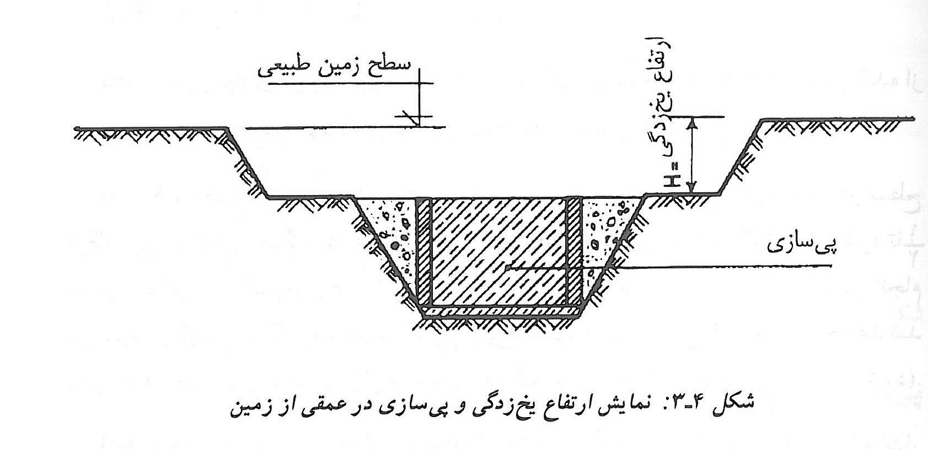

Slide 6
انواع پی :
عموما پی سازی را می توان به دو دسته تقسیم کرد :
الف)پی های سنتی
ب)پی های بتنی

Slide 7
پی های سنتی :
1-پی سازی شفته ای :
این پی سازی بیشتر برای بناهای چینه ای و خشتی و در مواردی ساختمان های آجری و موارد دیگر از اجراهای سنتی مورد استفاده می باشد.در این پی سازی ابعاد پی در شرایط تجربی محاسبه وپی کنی با رعایت ارتفاع یخ زدگی حفر می شود.
اگر خاک برداشت شده از پی نباتی وغیر مرغوب باشد باید همه آن از محل دور شود و اگر خاک پی کنی از نوع خاک رس باشد باید حدود 30 درصد آن را نگه داشت و بقیه را از محل دور ساخت.

Slide 8
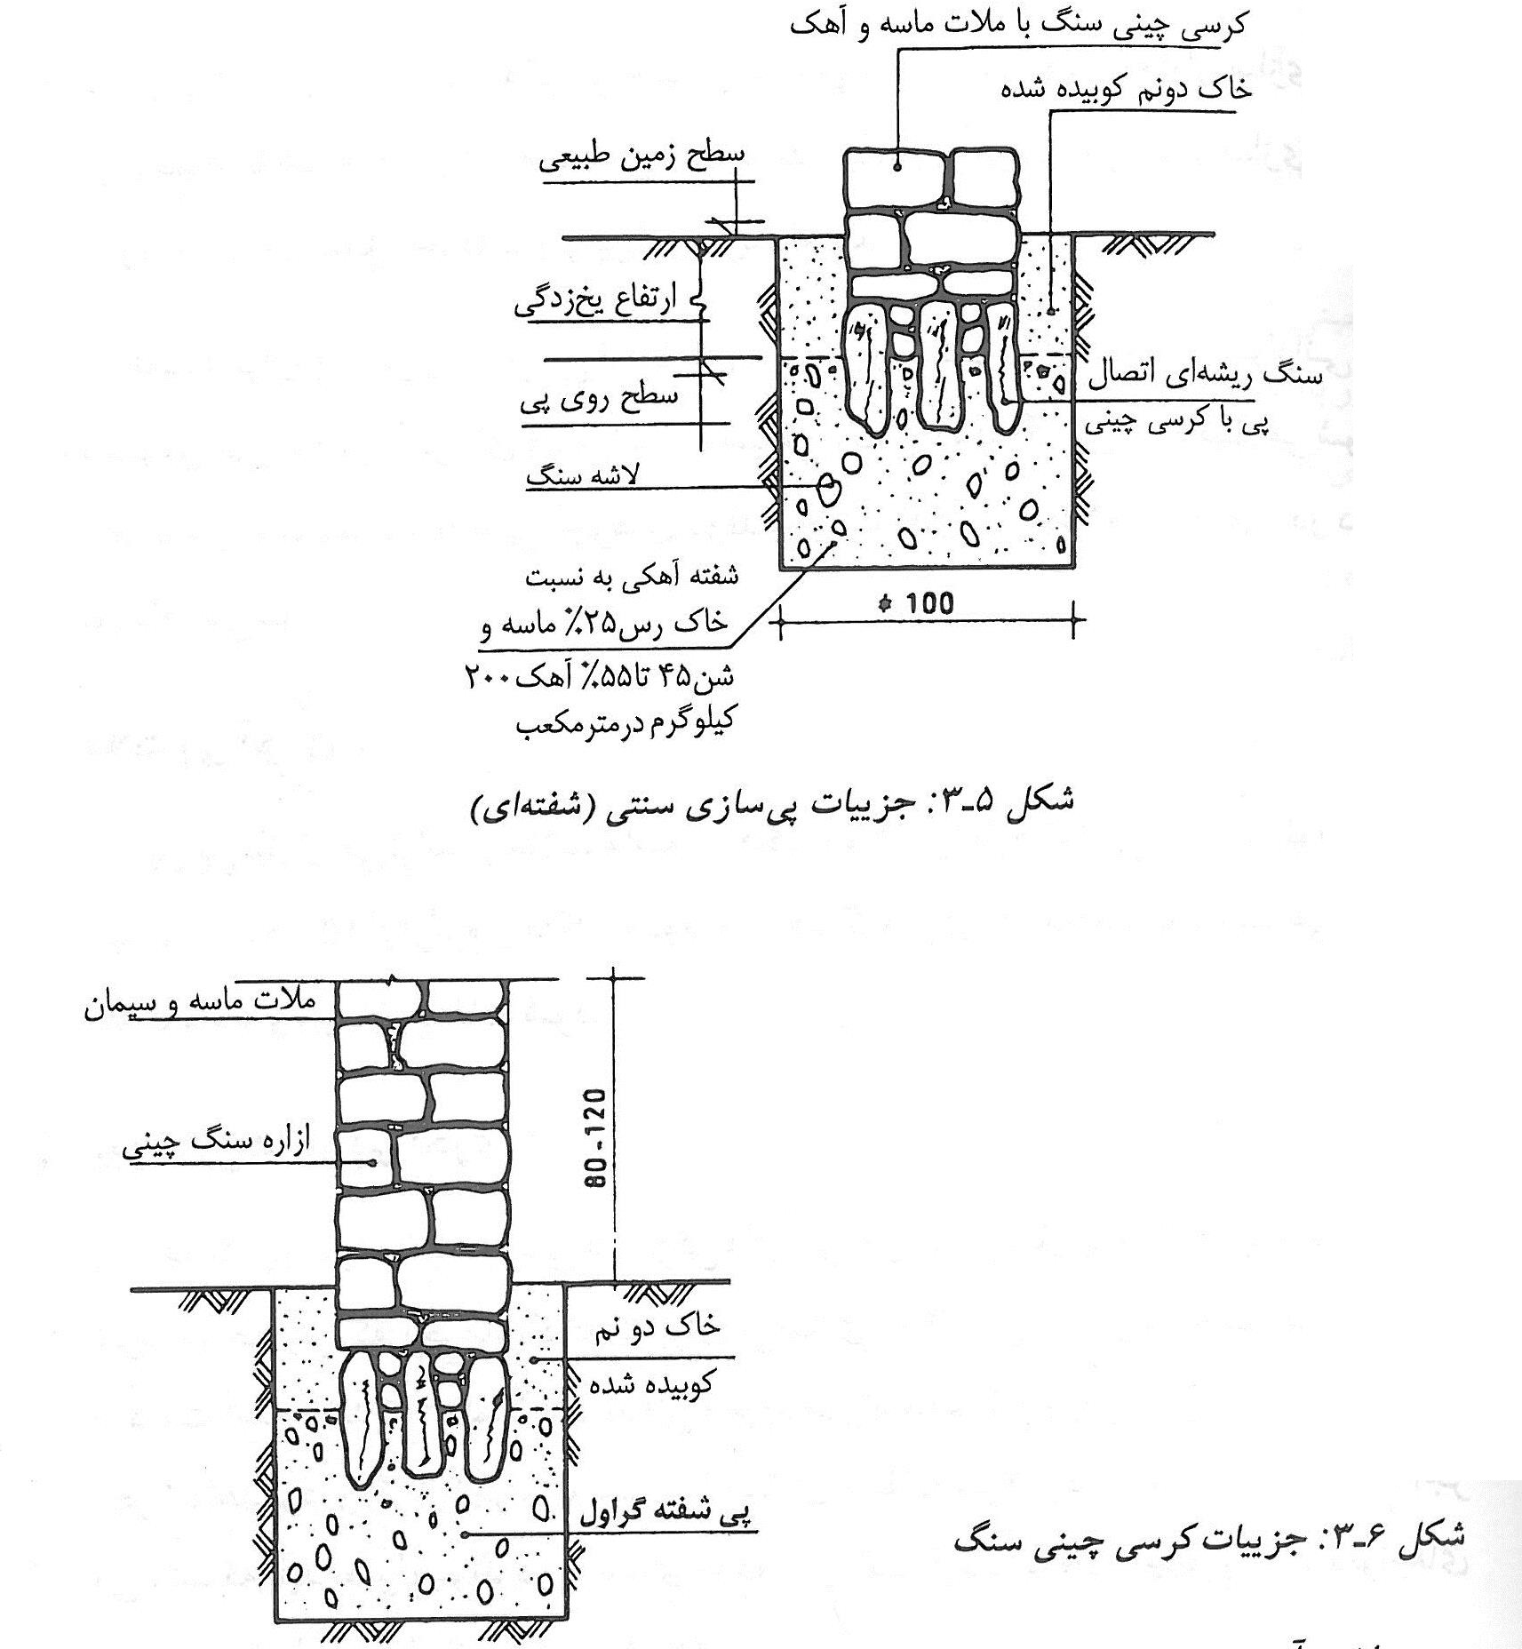

Slide 9
2-کرسی چینی سنگ :
شن وماسه به اندازه 45 تا 55 درصد با خاک رس چرب مخلوط می شود سپس آخوره آب گرفته شده و مخلوط ورز داده شده تا به حالت خمیر تقریبا سفتی در آمده و به درون پی ریخته شود ارتفاع شفته ریزی به شکل مرحله ای در 2 یا 3 مرحله ریخته می شود تا لایه زیرین حدودا خشک گردد این عملیات تا سطح زمین ادامه می یابد .
در بسیاری موارد درون شفته از پاره سنگ های موجود و آجرهای جوش شده از کوره آجر پزی ریخته می شود تا پی سازی را بسیار

Slide 10
مقاوم و باربر کند .
معمولا در پی سازی سنتی روی کرسی چینی ازاره چینی وجود دارد در سطح فوقانی پی شفته ای وسنگ های عمقی و ریشه ای به طور عمودی در شفته گذارده می شود تا ½ آن در ارتفاعی از شفته ریزی قرار گیرد و نشست کند .سپس ادامه شفته ریزی تا سطح پی انجام می شود . ½ ارتفاع سنگ ریشه ای در خارج از پی سبب اتصال کرسی یا ازاره با پی خواهد شد.(این کار در حرکات زمین لرزه و زلزله باعث عدم سر خوردن دیوار از سطح پی سازی می شود.)

Slide 12
3- پی سازی آجری:
پی سازی با آجر از سطح زمین مرغوب (زمین کاملا سفت و با دانه بندی متراکم)با ابعاد متناسب بنا به نسبت بارهای وارده بر سطح روی پی و زیرپی مشخص می شود .این پی سازی با پیوند قطعات آجر و ملات مرغوب به صورت مرحله ای و گاهی با گستردگی پی آجری و پس نشین به شکل لاریز (یعنی پله یا پله سازی رج ها )اجرا می شود .از کف پی به سطح روی پی که در چندین مرحله است به کرسی چینی رسیده وپس از کرسی چینی به ازاره سازی رسیده و در مجموع تا شروع دیوار ادامه پیدا می کند.به علت یکپارچه بودن دیوار با پی

Slide 13
سازی ومقاومت سازه آجری در مقابل تحرکات و زمین لرزه زیاد است
برای پی سازی در برخی از بناهای سنتی و روستایی گاهی از آجر فراوانی که در دسترس می باشد یا آجرهای کهنه با شوره سیاهی (که دودزدگی کوره حاصل می شود)و یا آجر با شوره سفیدک و یا حتی آجرهای دوقدی و سه قدی و اصطلاحا پاره آجر در دسترس استفاده می شود.
این پی سازی می تواند از ملات ماسه و آهک یا ملات باتارد(ملاتی که از مخلوط ماسه وسیمان حدود 150 کیلوگرم و آهک حدود 100 کیلوگرم برای مترمکعب به دست می آید.)ویا ملات ماسه و سیمان استفاده شود.

Slide 14
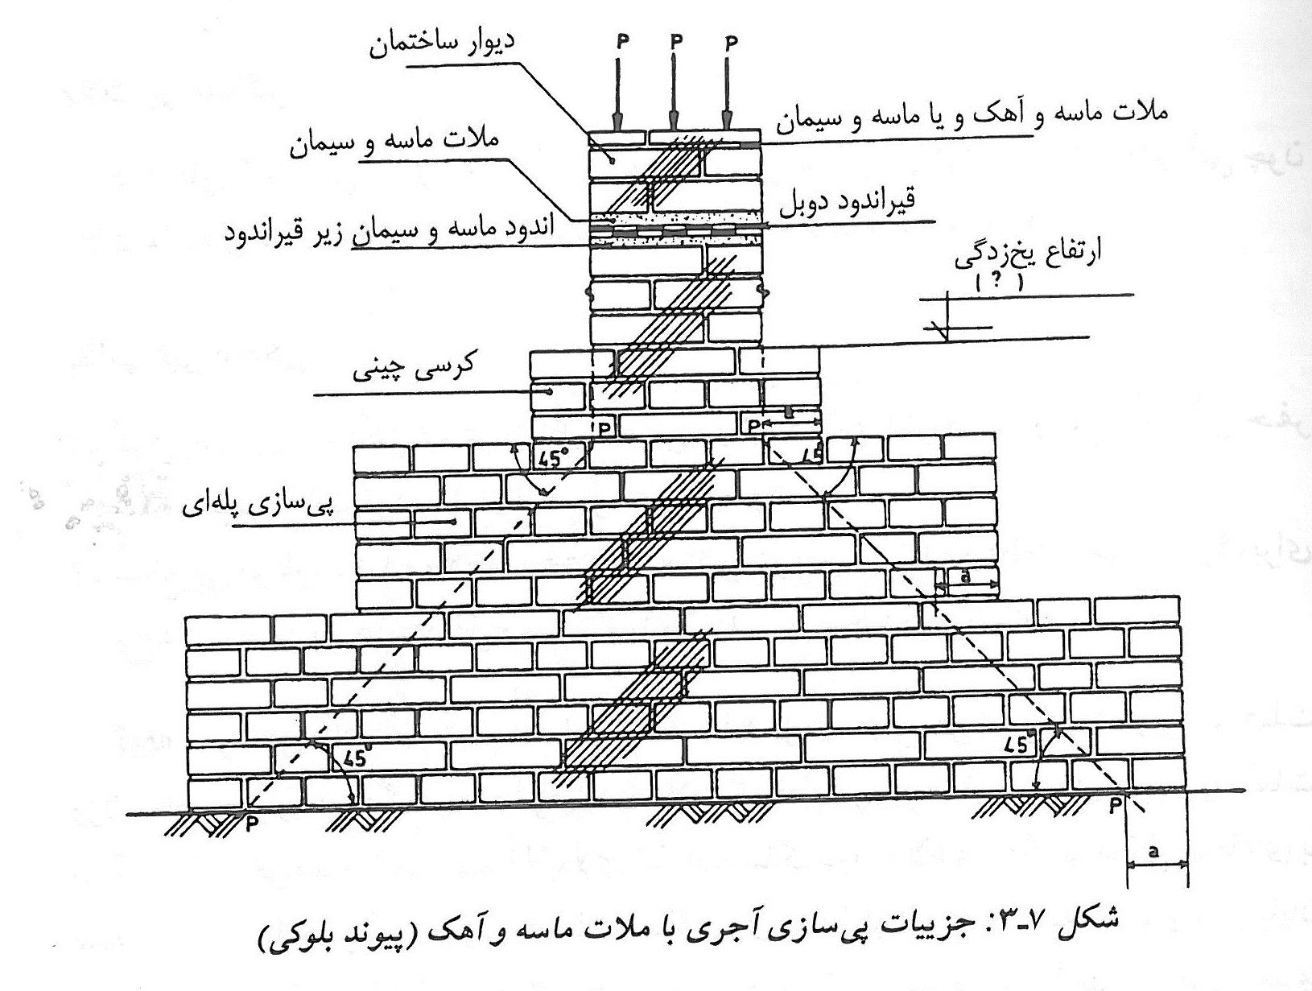

Slide 15
4-پی سازی سنگی :
د مناطقی که سنگ فراوان است (مانند مناطق کوهستانی یا مسیر رودخانه ها و آبرفت ها که قطعات سنگ غلتان روی یکدیگر در مسیر انباشته می شود.)سنگ ها جمع آوری شده و در پی سازی سنگی برای ساختمان های سنتی مانند ساختمان های خشتی و آجری و چوبی و بخصوص ساختمان های سنگی مصرف می شود.به طورکلی سنگ هایی که در پی سازی به کار می روند یا سنگ های مدور هستند که اصطلاحا به سنگ های رودخانه ای معروفند ویا سنگ هایی که از انفجارکوه به دست آمده اند .در ضمن سنگ های لایه ای که در اثر نشست آب در درز سنگ های کوه و در نتیجه یخ زدن از کوه جدا شده اند نیز در این مورد کاربرد دارند.

Slide 16
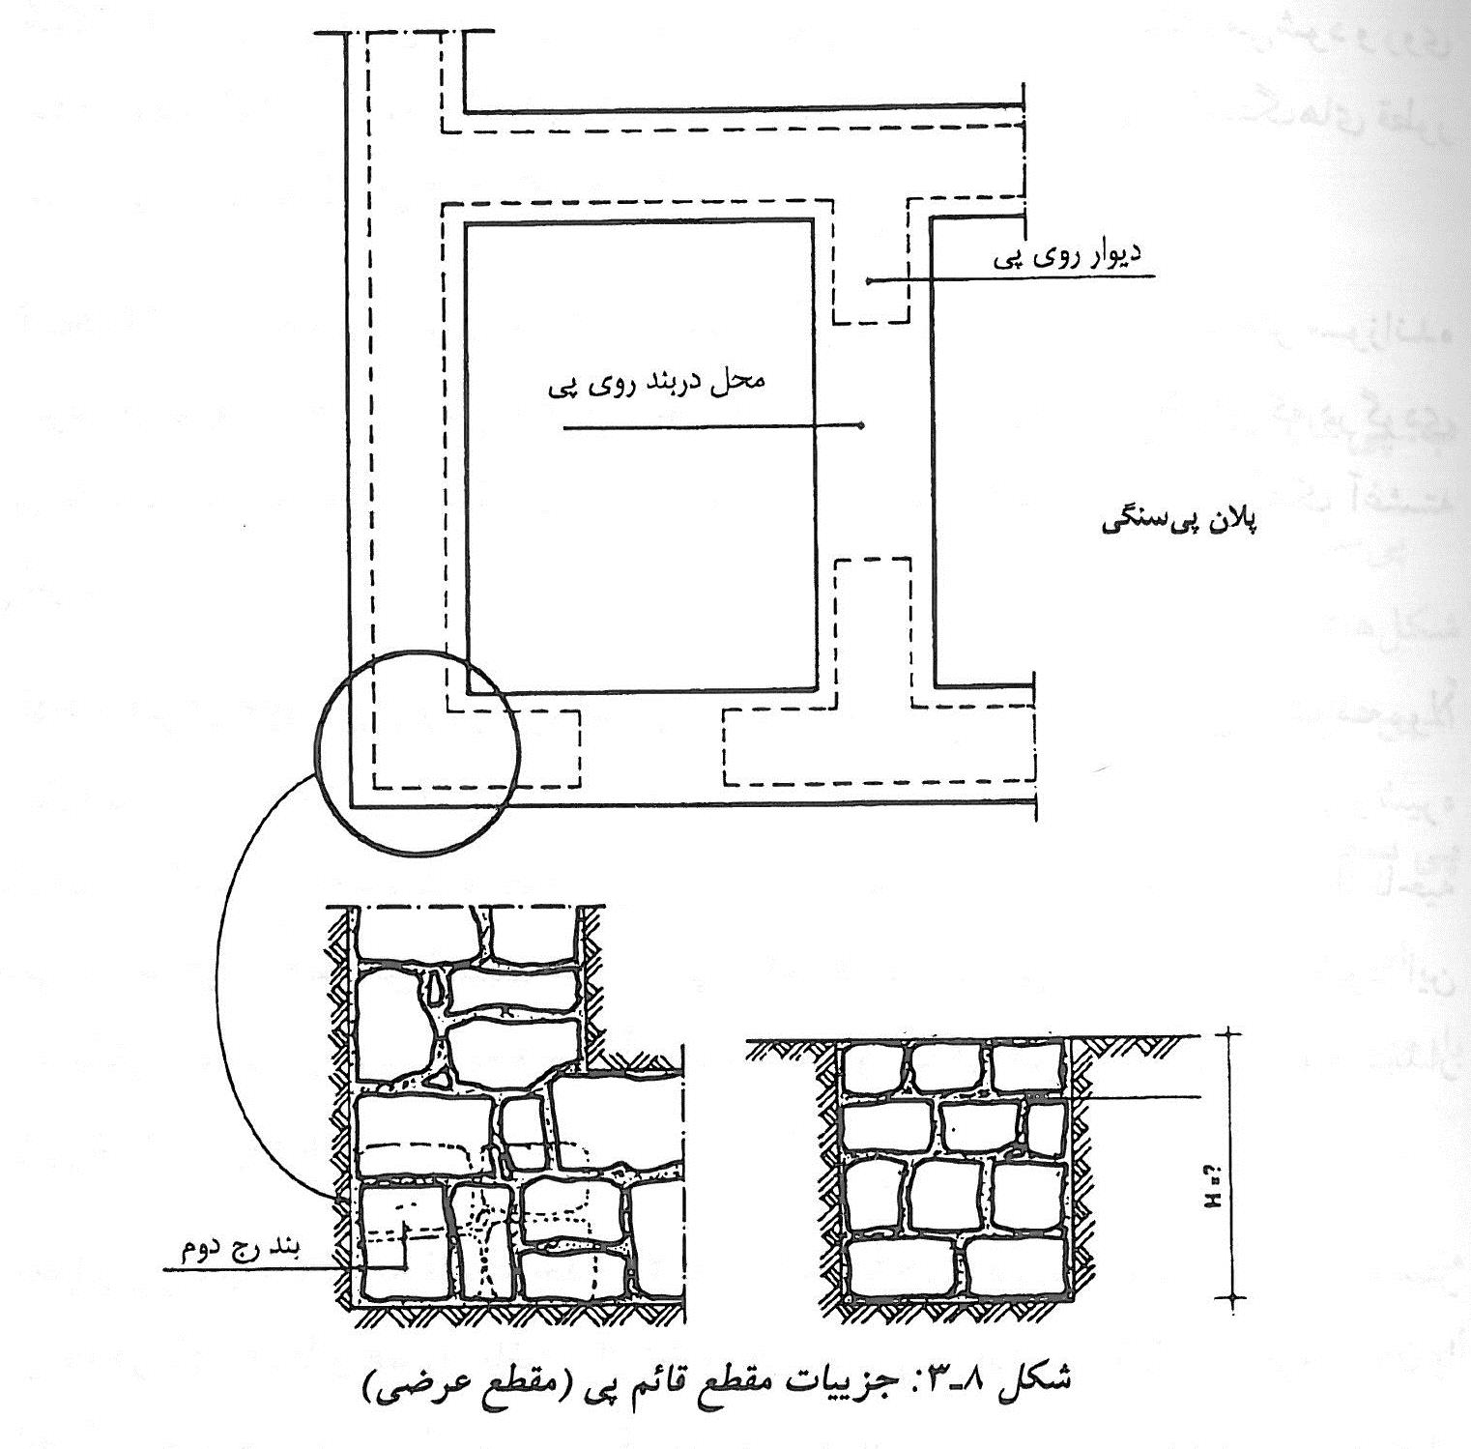

Slide 17
5-پی سازی چوبی :
پی سازی چوبی (سکتی)از دیر باز در شمال کشور به علت فروانی انواع چوب در مناطق جنگلی مرسوم بوده است.گرچه ساختن پی های چوبی کاهش پیدا کرده اما باز هم در گوشه و کنار شیوه های پی سازی چوبی به نام پی سکتی و از تیرهای قطور و مقاوم استفاده می شود که آن به این شرح است:
1-در این پی سازی محل نشست پی چوبی در زمین به ابعاد حدود 120*120*120 سانتی متر حفر شده وخاک آن از محل دور می شود.

Slide 18
2- یک رج سنگ در کف گود برداری چیده می شود اطراف تیر قطور و ته تیر برای پی سکتی از عمق تا ارتفاعی بالاتر از سطح زمین طبیعی با قیر و یا قطران آغشته می شود و روی سنگ تخت گذارده شده واطراف آن بدون این که عایق تیر زخمی شود با سنگ های قطور چیده می شود به طوری که تیر کاملا فیکس و ثابت باقی بماند.

Slide 19
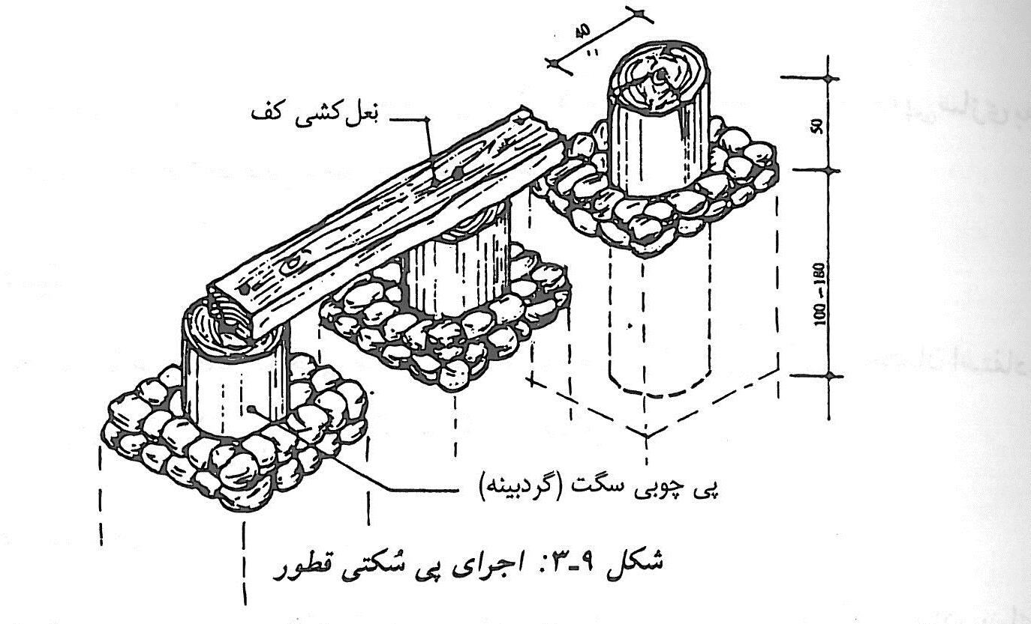

Slide 20
پی های بتونی :
پی سازی بتونی را می توان بنا به وضع بارهای وارده نوع زمین و شکل طرح پی در شکل های مختلف به چهاردسته تقسیم کرد :
1- پی های سطحی 2-پی های قابل دسترسی 3-پی های عمیق
4-پی های صندوقه ای
پی های سطحی :
این نوع پی پس از ارتفاع یخ زدگی به سطح روی پی رسیده و نسبت به موقعیت زمین و نوع بارهای وارده در شکل های گوناگون طرح و اجرا می شود.

Slide 21
می شود .
ارتفاع یخ زدگی در این دسته از پی ها بین 40 تا 120 سانتی متر و در مواردی تا 1/5 متر(نسبت به موقعیت زمین در مناطق سردسیری)و در نواحی کوهستانی بیشتر از 1/5 متر است.

Slide 22
پی های قابل دسترس :
به گونه ای از پی سازی هایی گفته می شود که ساختمان دارای چند طبقه زیر سطح زمین باشد .این گونه پی سازی ها به علت وارد آمدن بارهای فراوان از سطح زمین و همچنین بارهای وارده از طبقات زیرین از سطح زمین بیشتر به شکل پی های صفحه ای ساخته می شوند.
زمانی که عمقی از زمین سست باشد و سپس به لایه های سفت و مطمئن برسیم پی سازی به شکل نیمه عمیق و اصطلاحا قابل دسترس اجرا می شود.

Slide 23
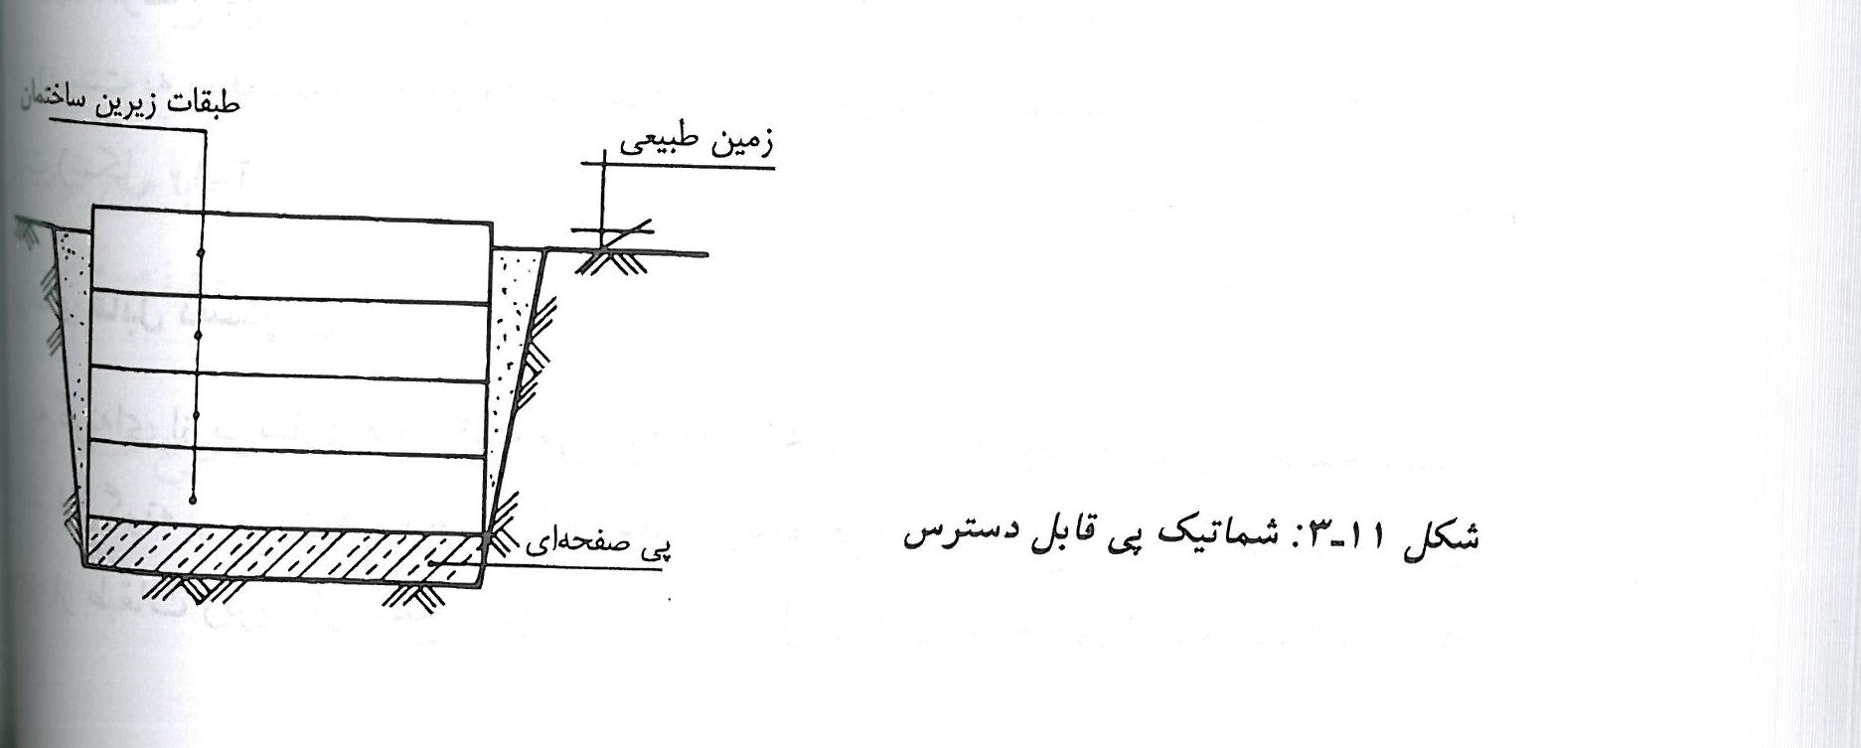

Slide 24
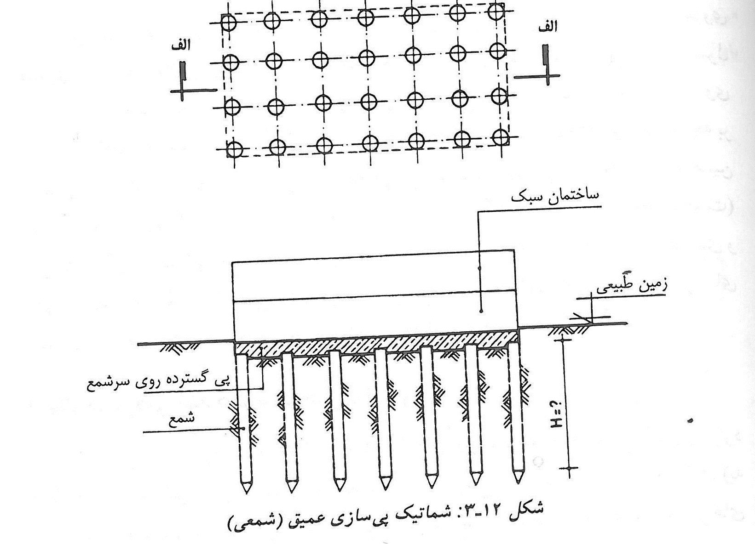

Slide 25
پی های عمیق :
وقتی که زمین تا عمق قابل توجهی سست بوده و بنا باشد از آن زمین برای ساختمان استفاده شود از پی سازی عمقی (شمع ها)استفاده می شود.
بنابراین در زمین هائی که خیلی سست بوده و به هیچ وجه قدرت تحمل بار ساختمان را نداشته باشند مانند خاکهای دستی و یا زمین های ماسه ای ویا در محلهایی که زمین بکر در عمق های زیاد قرار داشته و برداشتن کلیه خاکهای سطحی مقرون به صرفه نباشد از طریق شمع کوبی بار ساختمان را بزمین بکر منتقل می کنند بدین طریق که در

Slide 26
امتداد پی های ساختمان یعنی در طول دیوارهای اصلی که باربر می باشند با فاصله های معین (در حدود 2 متر یا 2/5 متر )مانند شکل فوق چاه حفر می نمایند .ودر ساختمان های فلزی و بتنی که باید پی نقطه ای اجرا کنیم زیر هر ستون چاه حفر می کنند و این حفاری را تا زمین بکر و محکم ادامه می دهند و کف چاه ها را مطابق شکل خزینه نموده تا سطح اتکاء آن با زمین بیشتر باشد.
بعد این چاهها را با بتن و یا شفته پر می کنند. در موقع پر کردن این چاهها با بتن باید سعی نمود از ایجاد حفره های خالی مخصوصا در کناره های خزینه جلوگیری شود.برای این کار می توان با پرتاب سنگ

Slide 27
های کوچک و بزرگ بتن را به تمام گوشه های چاه هدایت نمود و از ایجاد این نوع حفره ها جلوگیری کرد . مقدار این سنگها حتی می تواند تا 30 درصد حجم بتن باشد و یا می توان ضمن بتن ریزی آنرا با چوبهای بلند کوبید البته این کار در صورتی ممکن است که عمق چاهها زیاد نباشد . بعد از پر کردن این چاهها روی آنرا بوسیله طاقهای آجری و یا سنگی و یا تیرهای بتنی بهم مربوط نموده و بعد روی آنرا دیوار چینی می نمائیم و یا با نصب صفحه های فلزی روی آن اسکلت فلزی بنا می کنیم خاصیت این چاهها بدین طریق می باشد که شفته یا بتن پس از خودگیری مانند ستونی است که در زیر زمین بنا شده و

Slide 28
طاق و یا تیر بتنی روی آن مانند کلافی این پایه ها را به یکدیگر متصل می کند و در نتیجه بار ساختمان را مستقیما به زمین بکر ومحکم منتقل می نماید و قسمتی از بار ساختمان نیز بوسیله اصطکاک ایجاد شده بین این ستون بتنی و خاک اطراف حتی اگر خاک دستی هم باشد تحمل می شود .بدیهی است که در موقع بتن ریزی شیره بتن به داخل خاک اطراف نفوذ کرده و به آن چنگ می اندازد که این خود موجب اصطکاک بیشتر می گردد.
با وجود این که چنین فرض می شود که کلیه بارهای وارده بر این شمع کوبی محوری می باشد ولی برای تحمل ممانهای احتمالی بهتر است

Slide 29
در هر چاه 8 تا 10 عدد میلگرد آجدار که قطر آن بوسیله محاسبه بدست می آید و نباید از میلگرد نمره 10 کمتر باشد قرار می دهند و آنها را بوسیله میلگردهای عرضی مارپیچی شده به یکدیگر متصل می نمایند. این نوع شمع کوبی که در محل ریخته می شود ساده ترین نوع شمع کوبی می باشد.ممکن است بجای حفر چاه و بتن ریزی تیرهای بتنی یا فولادی را که در خارج از کارگاه تهیه شده است به محل کارگاه حمل نموده و در زمین محل پی بوسیله چکش های مکانیکی کوبید و بعد روی آنرا مانند طریقه فوق بهم متصل نموده و ساختمان را ادامه داد . در بعضی مواقع بعلت سستی فوق العاده زمین

Slide 30
و ریزشی بودن آن حفر چاه خالی از اشکال نیست و دارای خطرات جانی برای مقنی می باشد برای جلوگیری از ریزش این گونه چاه ها معمولا از حلقه های بتنی و یا سفلی که به آن کول یا کور می گویند استفاده می شود کولهای بتنی یک تکه ویا دو تکه وکول های سفالی دو تکه هستند قطر این استوانه های بتنی در حدود 80 الی 100 سانتیمتر بوده و ارتفاع آنها در حدود 10 سانتیمتر است این استوانه ها کاملا گرد نیستند . طرز استفاده از کول بدین طریق است که ابتدا در حدود 30 الی 40 سانتیمتر از محل چاه را حفر نموده و اولین کول را روی زمین حفر شده قرار می دهندوبعد زیر آن را خالی کرده تا کول

Slide 31
پایین تر برود آنگاه کول دوم را روی آن قرار می دهند و همینطور کار را ادامه می دهند .
چنانچه کولهای قبلی در اثر ریزش بدنه چاه تنگ افتاده باشد و در نتیجه پایین تر نرود در این موقع از کول های دو تکه استفاذه می نمایند .بدین طریق که ابتدا زیر کول قبلی را خالی کرده و یکی از تکه های کول جدید را نصب کرده و بعد تکه دوم را در محل خود قرار می دهند .باید توجه داشت که در موقع نصب کولهای دو تکه آنها را طوری نصب کنند که درز آنها مقابل هم قرار نگیرد.

Slide 34
پی های صندوقه ای :
نوع چهارم از پی سازی پی های شناور یا صندوقه ای است که در مواردی نادر برای زمین های بسیار سست یا در سازه های دریایی به کار می روند.
پی های سطحی یا شالوده ها:
شالوده ها عموما به پی های سطحی گفته می شوند .این پی ها در انواع گوناگون وبه شکل های مختلف از جمله پی های منفرد و تکی اجرا می شود.

Slide 35
1- پی های منفرد:
به طور کلی ستون یا دیوار بارهای وارده از سازه را به پی منتقل می سازد.این پی ها به شکل های معمولی پلکانی هرمی ناقص وهرم سر قارچی ساخته می شوند پی های تکی از نظر سازه ای مانند یک دال بوده که از هر طرف ستون به شکل پیش آمدگی (کنسول)بیرون زده واز جهت فشار رو به سمت بالای زمین واقع است .پی های منفرد به شکل غیرمسلح ومسلح ساخته می شوند.زمانی که باربری پی در شرایط محدود باشد اقتصادی تر است که پی غیر مسلح باشد زیرا اینگونه پی سازی هزینه قالب بندی و میل گردگذاری نخواهد داشت و

Slide 36
اجرا نیز با سرعت عمل پیش می رود.اما وقتی ستون باربر بوده و نیروهای فشاری سازه به پی منتقل می شود.شرایط این پی کاملا با پی غیر مسلح متفاوت است و در چنین وضعی پی باید از نظر اثر نیروی فشاری بخصوص تلاش برشی و موارد دیگر محاسبه شده ومسلح سازی پی که از اصول شالوده بتونی است انجام شود.اثر نیرو ها ی فشاری از سطح زیر ستون به پی تحت دو نیروی عمودی و افقی خواهد بود که برآیند این دو نیروی مولفه قائم و افقی تحت زاویه 45 درجه بر سطح زیر پی وارد می شود.این محل نقطه بحرانی پی است که دچار برش خواهد شد.به همین دلیل مسلح سازی سطح زیر

Slide 37
پی با میل گرد گذاری با طول بیشتر صورت می گیرد.همچنین قطر آن مشخص شده وبه شکل میل گرد گذاری از دو محور عمودی و افقی به شکل مشبک به کار می رود و در مجموع پی با سطح اتکاءقابل توجهی نیرو های فشاری را به طور یکنواخت بر سطح زمین زیر پی منتقل خواهد ساخت .

Slide 38
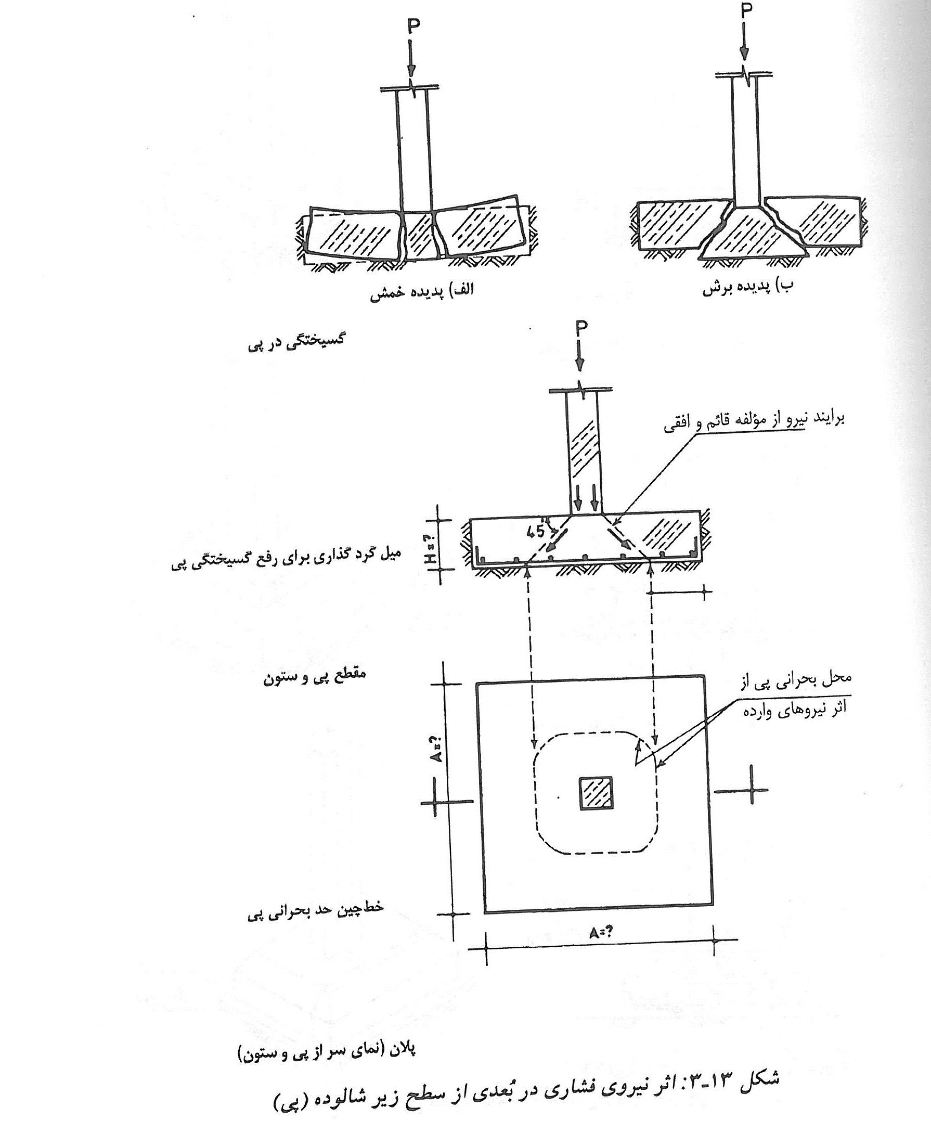

Slide 39
2- پی مرکب
در صورتی که فاصله دو ستون مستقر شده روی دو پی منفرد همجوار به یکدیگرنزدیک باشد دو پی منفرد به هم متصل می شوند و در نتیجه پی مرکب به وجود خواهد آمد .مسلما اجرای یک پی مرکب از نظر اقتصادی به صرفه تر از دو پی منفرد نزدیک به هم است که به دلیل گود برداری برای دو پی منفرد وقالب بندی اضافی آنها می باشد .پی های مرکب می توانندتحمل اثر دو ستون یا بیشتر و همچنین باربری دیواری کوتاه را نیز داشته باشند.چنان چه زمین زیر پی

Slide 40
مقاومت کمی داشته باشد پی مرکب در سطحی گسترده ساخته خواهد شد.
پی سازی مرکب می تواند در شرایط متعادل یا نا متعادل باشد.شرایط متعادل زمانی است که دو ستون به نسبت مساوی بار از سازه به پی منتقل سازند.شرایط نامتعادل وقتی می باشد که هر ستون تحت اثر باری متغیر قرار گیرد که مسلما پی سازی در نوع میل گرد گذاری سطح پی از نظر قطر تعداد و همچنین ارتفاع پی متغیر است .در چنین شرایطی پی سازی مرکب از حالت ساده خارج می شود.

Slide 41
پی مرکب نواری :
در مواردی پی های مرکب در یک ردیف باربری چندین ستون را قبول می کنند .در چنین شرایطی باید به عرض پی سازی نیز توجه شود در این حالت پی مرکب نواری به وجود می آید.پی مرکب نواری می تواند باربری دیوار طویل و یا طولانی را نیز داشته باشد.

